Slide 1
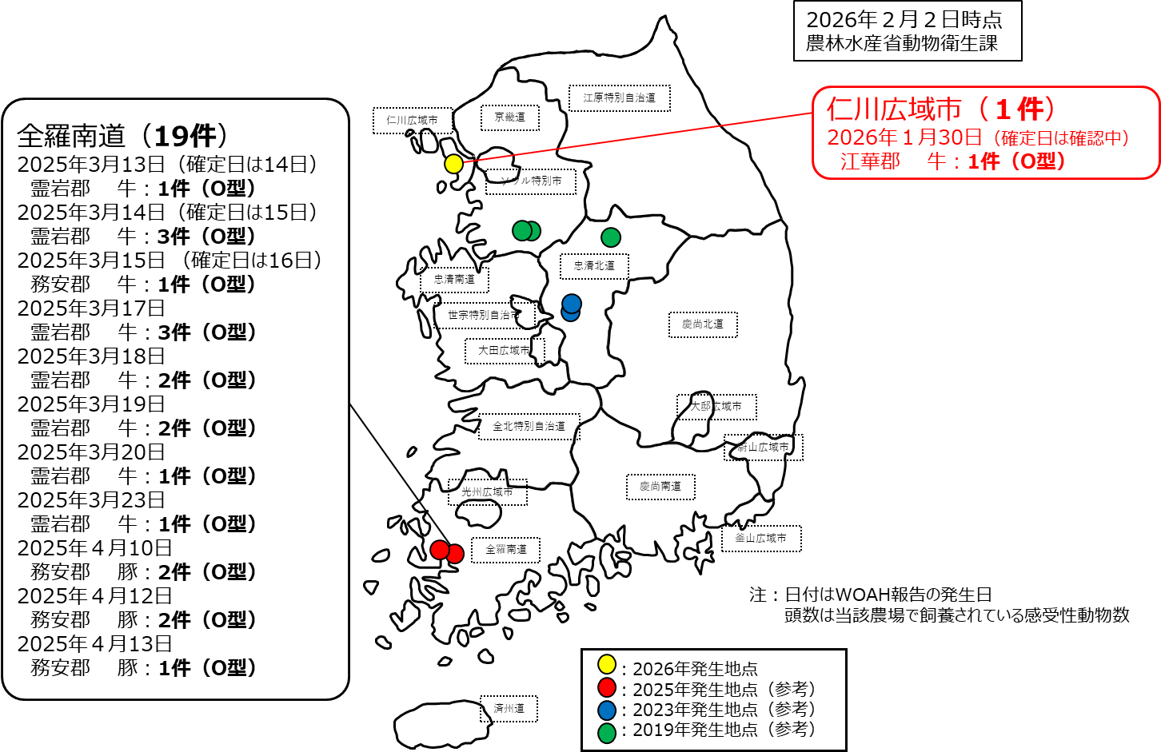


７－１９
家畜保健衛生所情報
令和８年２月６日
2026年１月、韓国で９ヶ月ぶりに口蹄疫が発生し、我が国へ侵入するリスクが極めて高い状況が続いていますので、今一度発生予防を徹底しましょう。
豚農家の皆様へ
発生予防の徹底をお願いします！
農場の出入口に看板を設置するなどにより、関係者以外の立入を制限しましょう。
農場の出入り時は、専用の靴・衣服を着用し、手指を消毒するとともに、持ち込む物品や出入りする車両の消毒を徹底しましょう。
畜舎の出入り時は、専用の靴・衣服※を着用し、手指を消毒するとともに、飼養管理で使用する物品は定期的に消毒しましょう。
※ 大臣指定地域に限る。
従業員の方も含め、口蹄疫が発生している国への渡航は可能な限り控えるとともに、これらの国からの郵便物等は衛生管理区域に持ち込まないようにしましょう。
次頁もチェック！
毎日、飼養家畜の健康観察を行い、
疑わしい症状があれば直ぐに通報しましょう。

Slide 2
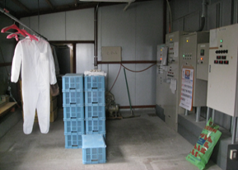
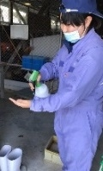
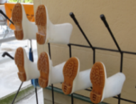
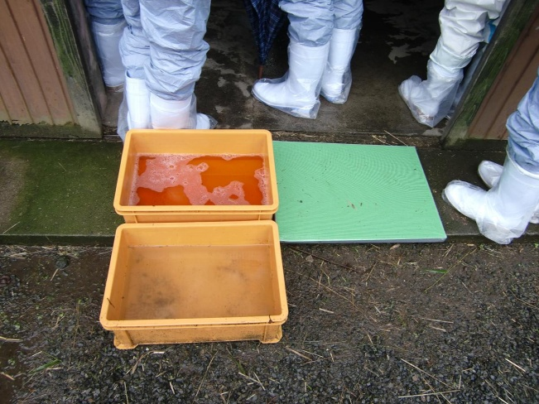
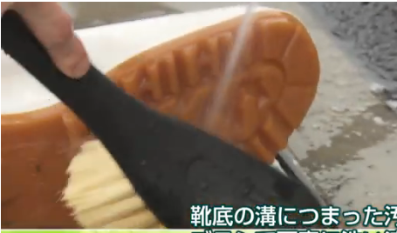
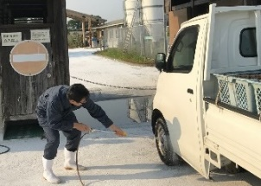
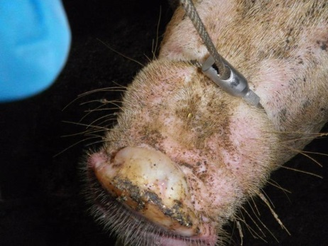
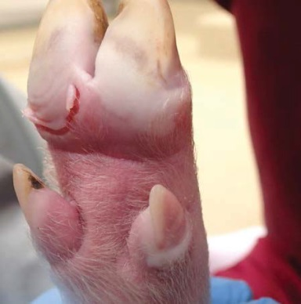
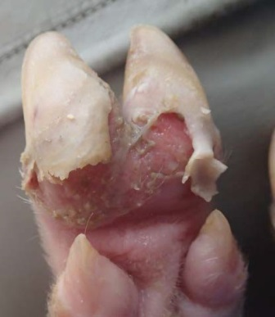
専用の衣服・靴等の着用や効果的な消毒を実施しましょう！
・ 衛生管理区域に立ち入る場合には、専用の靴や
衣服を着用し、手指消毒を実施しましょう。
・ 畜舎ごとに専用の靴・衣服※を着用し、手指消毒
を実施しましょう。 ※大臣指定地域に限る。
◎効果的な消毒のポイント
・ 靴や衣服が汚れた時には、洗浄・消毒しましょう。踏込消毒槽の消毒液は、汚れで効果が薄れるので、まずは汚れを落としてから消毒しましょう。
また、消毒液が汚れていたら、直ちに交換しましょう。
・ 農場に出入りする車両を消毒する時は、タイヤのみを消毒するのではなく、泥よけの内側部分まで消毒し、衛生管理区域内で降車する場合に農場専用のフロアマット等の使用や車内（ハンドルやドアノブ等）の消毒を実施しましょう。
専用の服や靴の使用、手指消毒
推奨される踏込消毒槽の設置方法
②消毒液の槽
①水洗の槽
汚れをしっかり落としてから消毒
車両はタイヤだけでなく、泥よけの内側まで
消毒し、フロアマットの交換やペダル等車内も
消毒
≪要注意≫
★ 逆性石けんやアルコールは口蹄疫の消毒薬としては不適です！
★ 消毒効果が弱まるので、酸性とアルカリ性の消毒薬を同時に使用しないこと！
疑わしい症状は直ちに通報を！
口蹄疫は牛や豚などで発熱や食欲不振に始まり、後に泡状のよだれを流したり、口、ひづめ、乳房に水疱（水ぶくれ）ができるのが特徴です。
～豚の症状～
写真：宮崎県提供
＜A型口蹄疫ウイルスの感染実験の結果＞
写真：動物衛生研究部門提供
接種3日目
接種4日目
多数の水疱病変を確認
毎日必ず健康観察し、これらの症状を見つけ次第、直ちに獣医師や
家畜保健衛生所に連絡しましょう。
大阪府家畜保健衛生所 TEL 072-458-1151
連絡先：

